Slide 1


МБОУ В-Вознесенская СОШ
Отчет по воспитательной работе за 2018 – 2019 учебный год
6 класс классный руководитель:
Демьяненко Е.Н

Slide 2
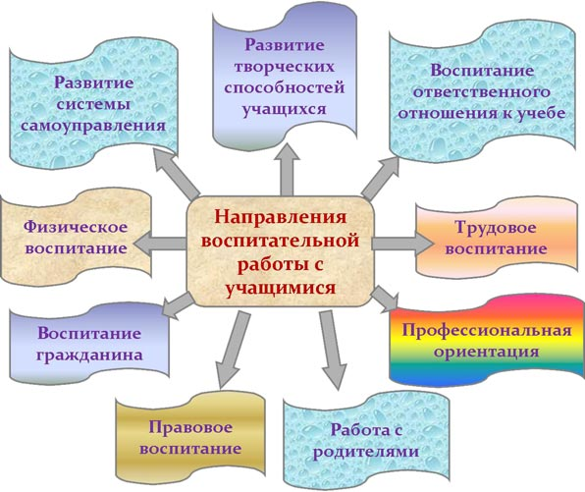
Основные направления воспитательной работы в классе

Slide 3
Реализация данных задач
Классные часы.
Дискуссии.
Профориентационные игры.
Тренинги.
Экскурсии

Slide 4
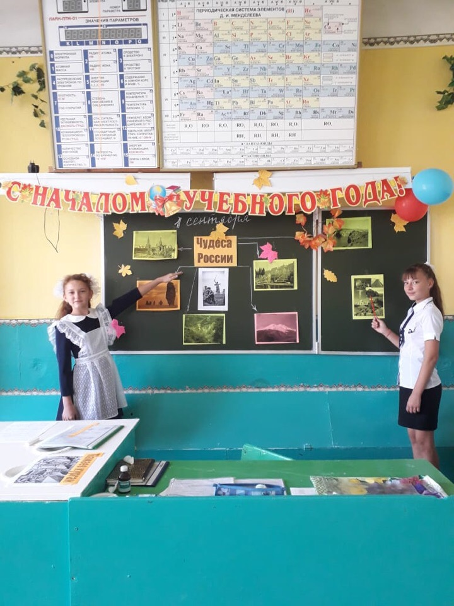
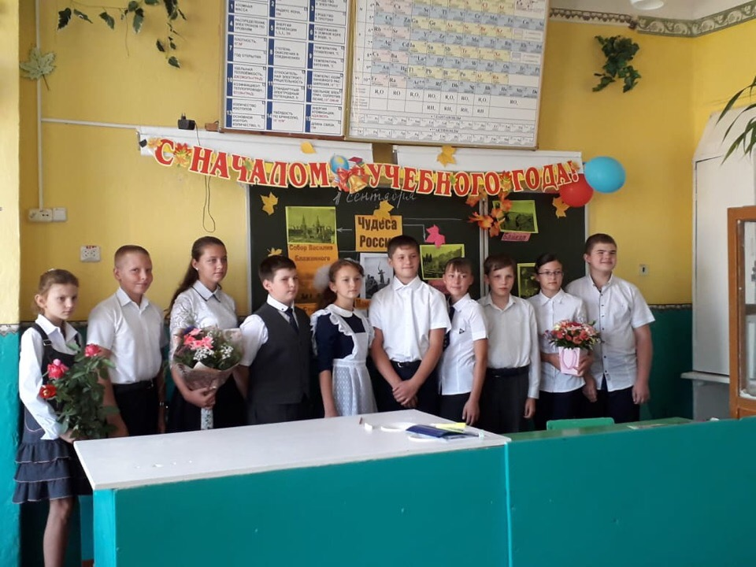
6 класс
«День знаний»
Первый раз в шестой класс!

Slide 5

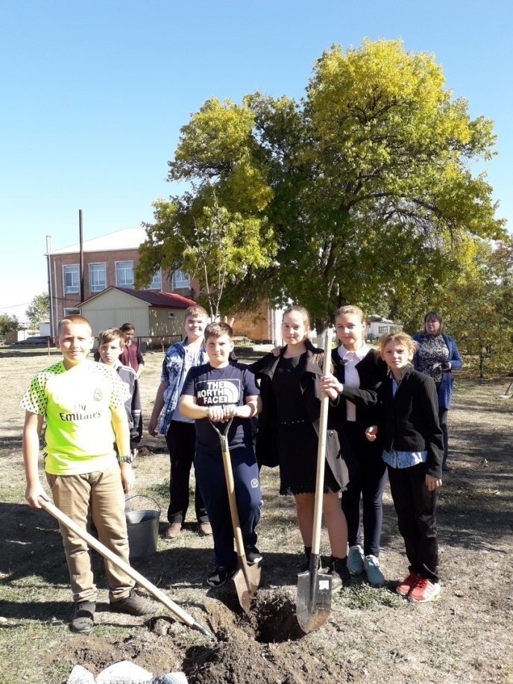
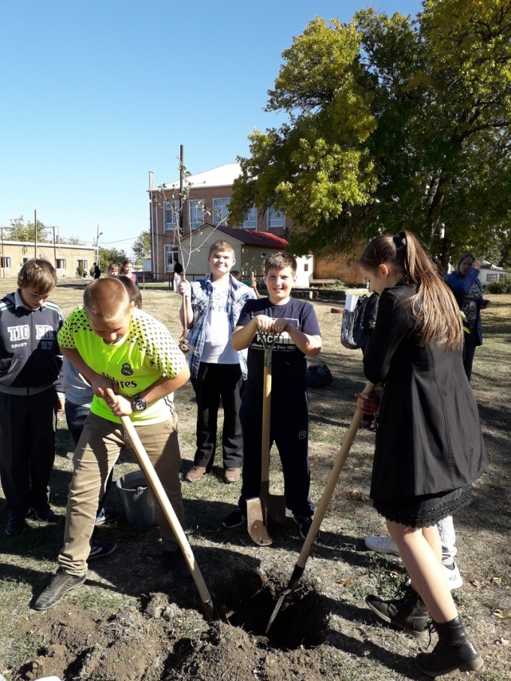
Трудовое воспитание
День Древонасаждений и субботники

Slide 6
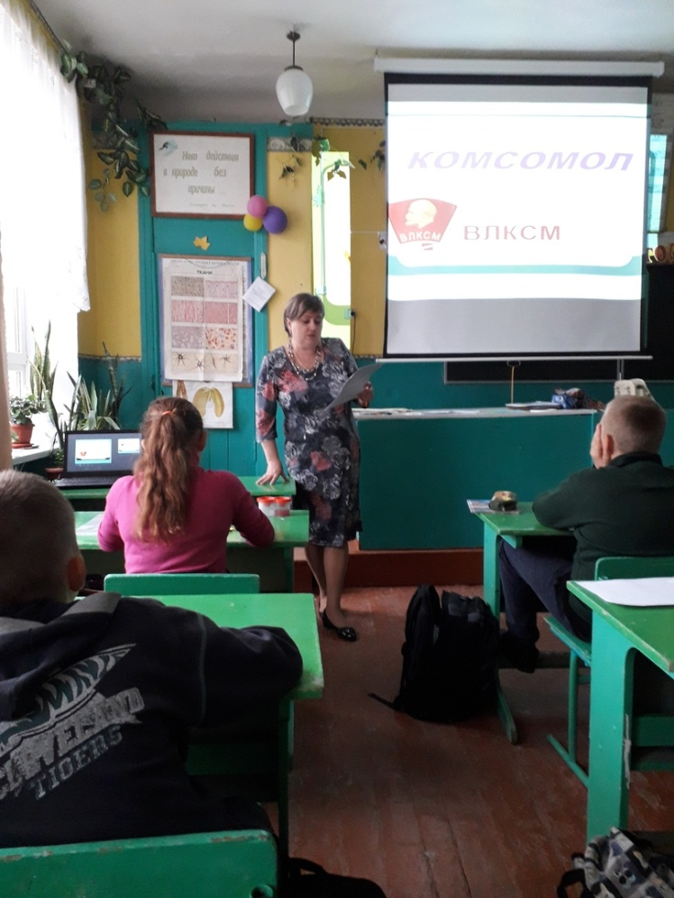
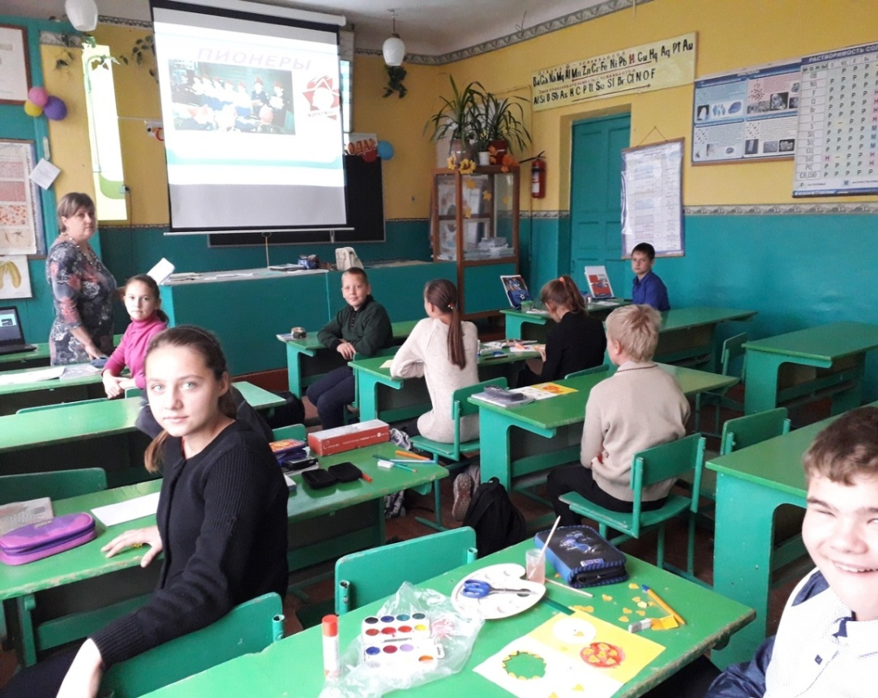
Путешествие, посвящённое изучению истории и деятельности детских общественных организаций

Slide 7
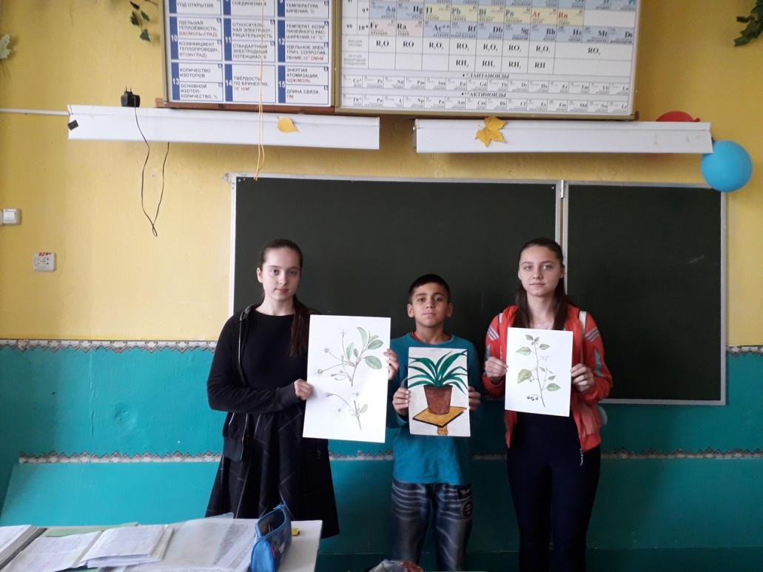
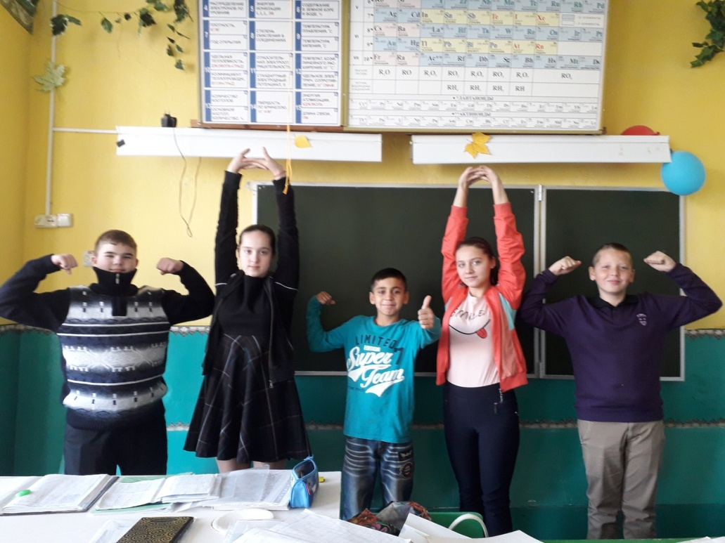
Классный час
«Здоров будешь - все добудешь

Slide 8
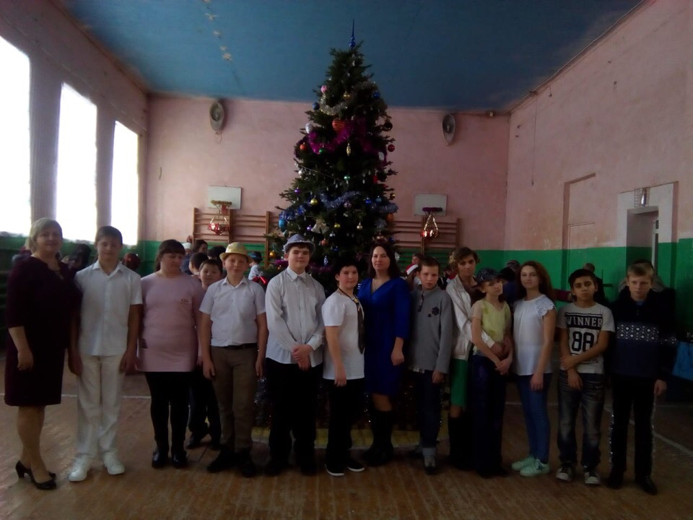
Коллективные творческие дела
На Новогоднем Бал Маскараде

Slide 9
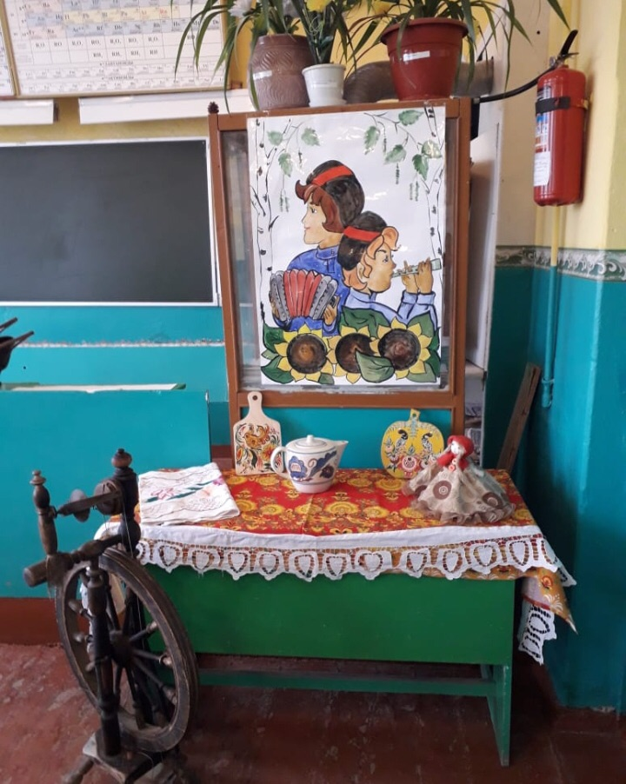
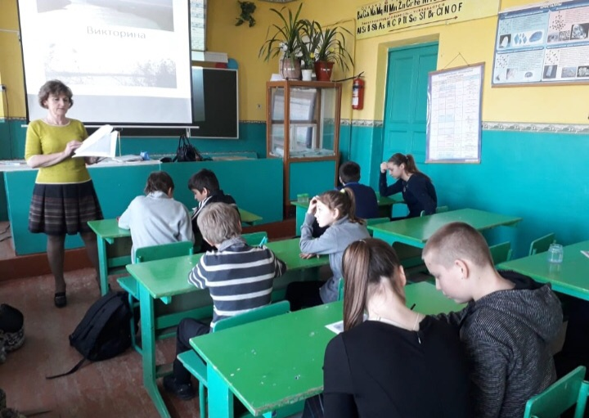
Мероприятия по казачеству
Выставка утвари «Казацкому роду нема переводу» классный час

Slide 10
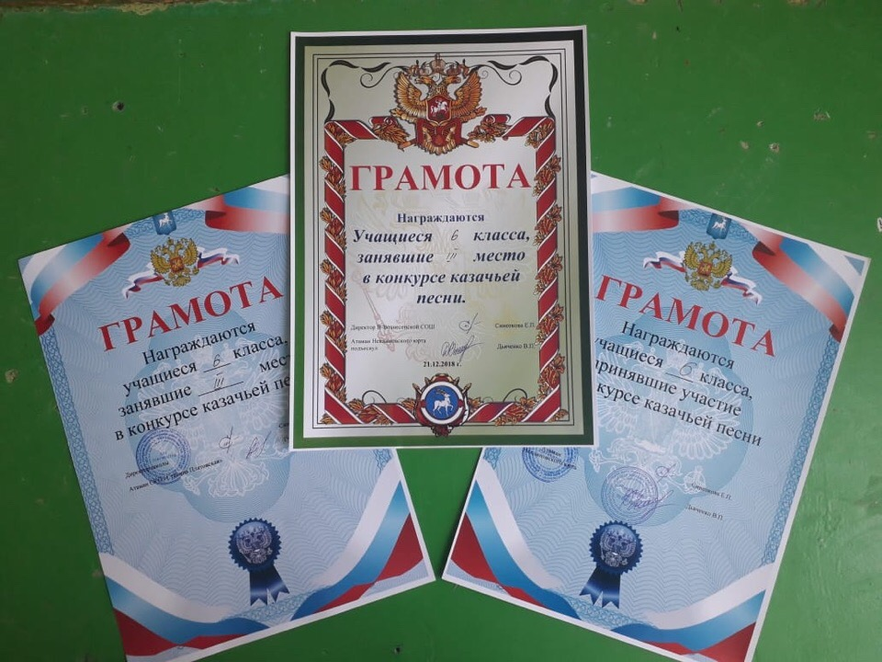

Конкурс «Казачья песня» 3 место

Slide 11
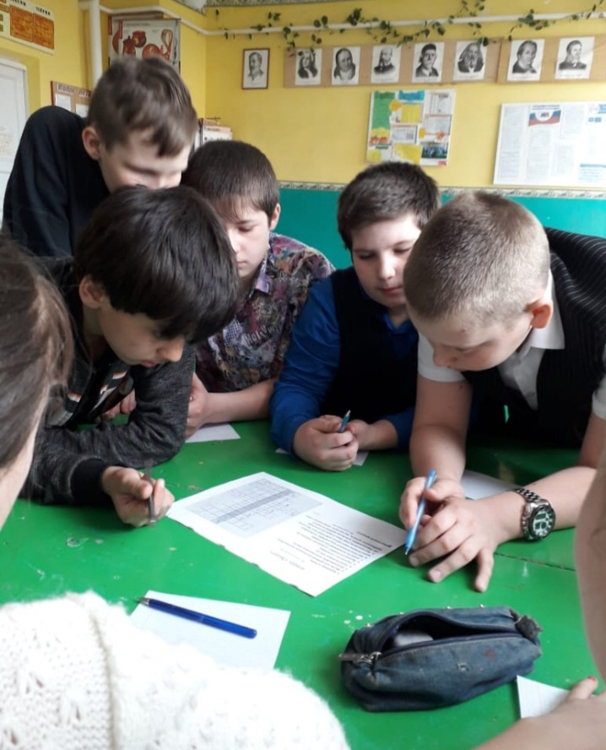
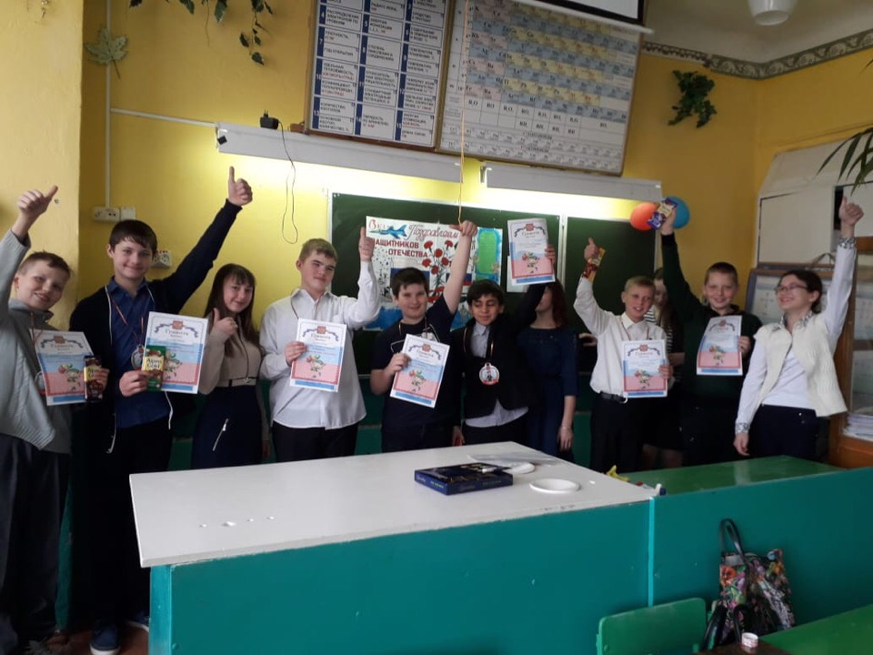
Математический час
«Шестиклассники - семиклассники» 1 место

Slide 12
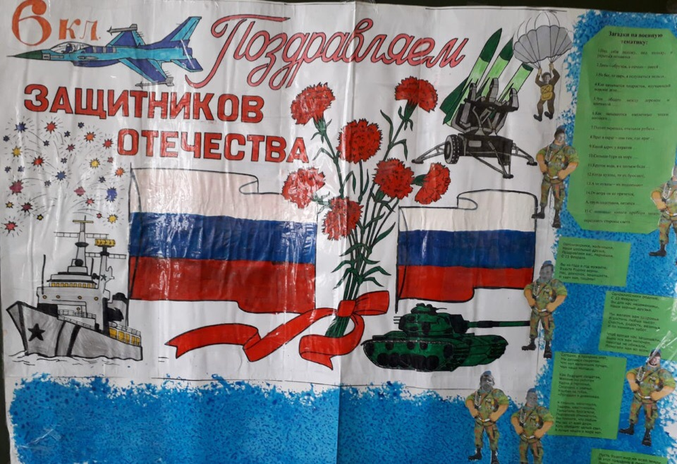
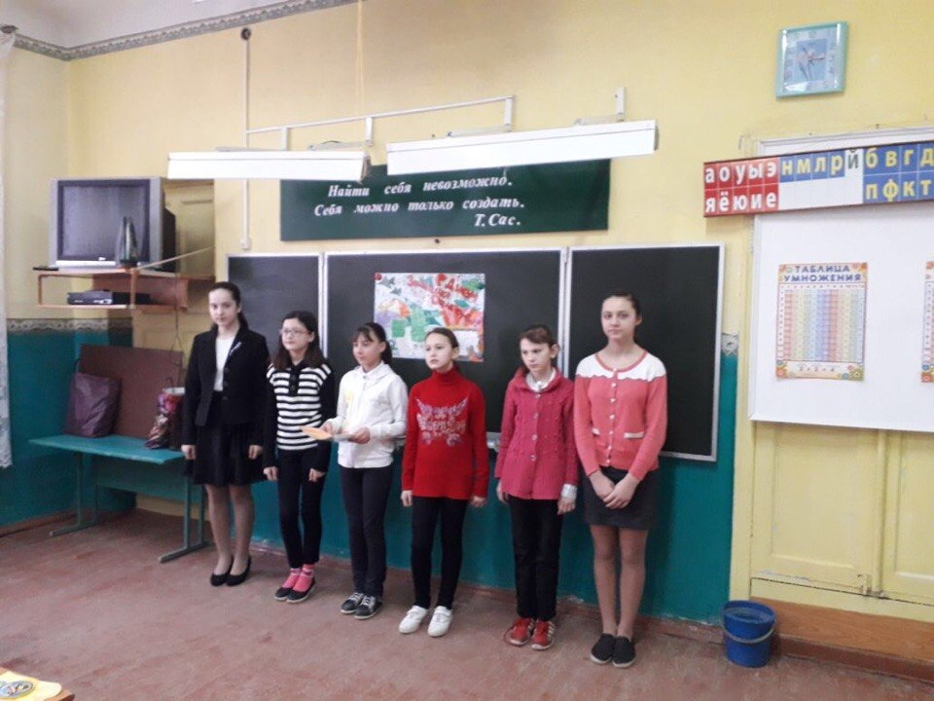
Коллективное творческое дела
Создаем подарки своими руками
Поздравление
«С 8 марта и 23 февраля!»

Slide 13
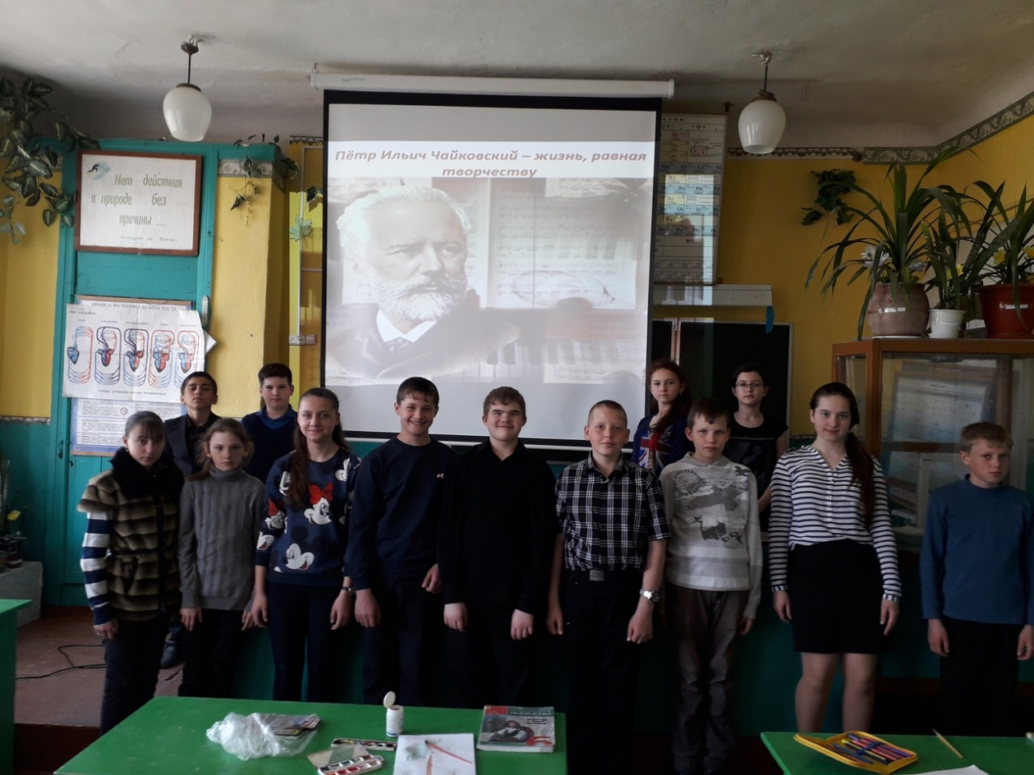
Классный час, посвященный творчеству П.И.Чайковского

Slide 14
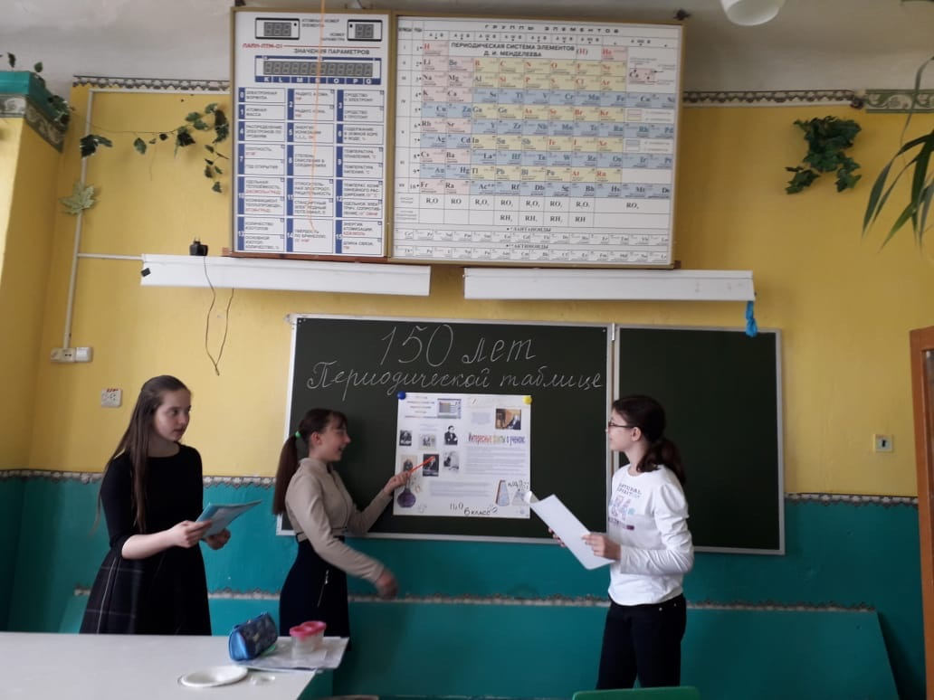
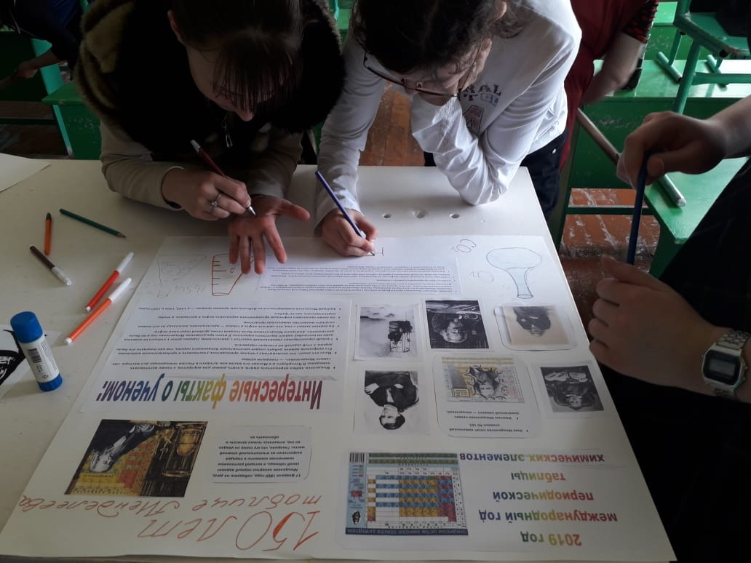
150 лет Периодической системе Д.И.Менделеева

Slide 15
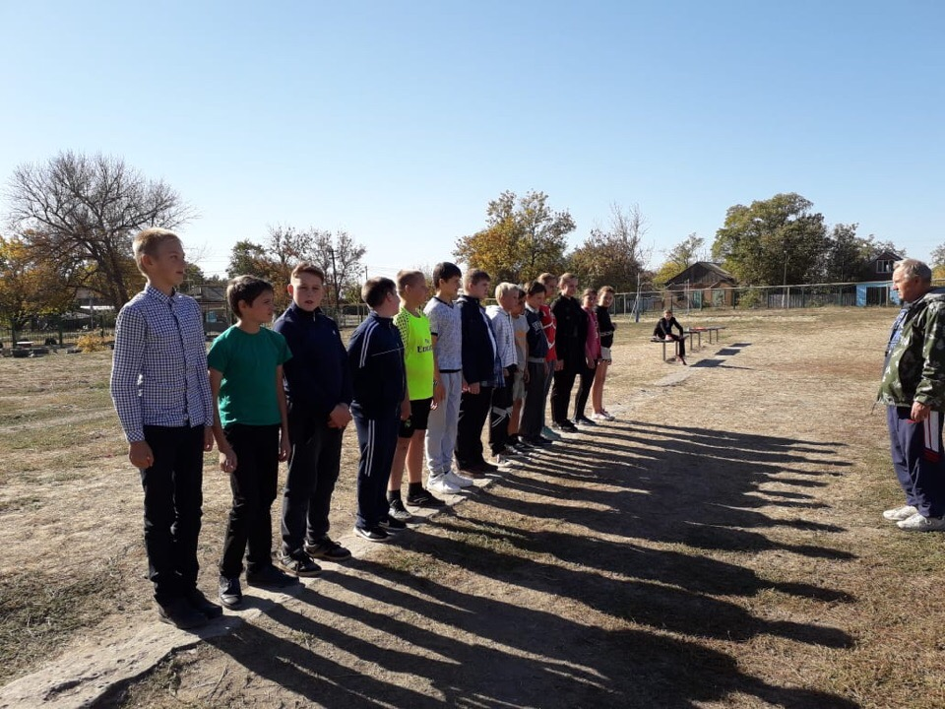
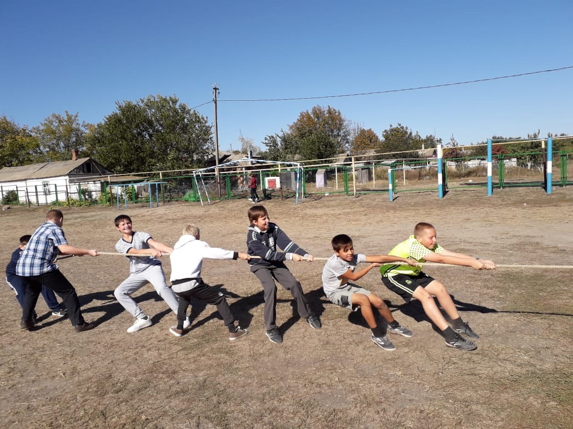
«Троеборье» 6-7 классы
1 место

Slide 16
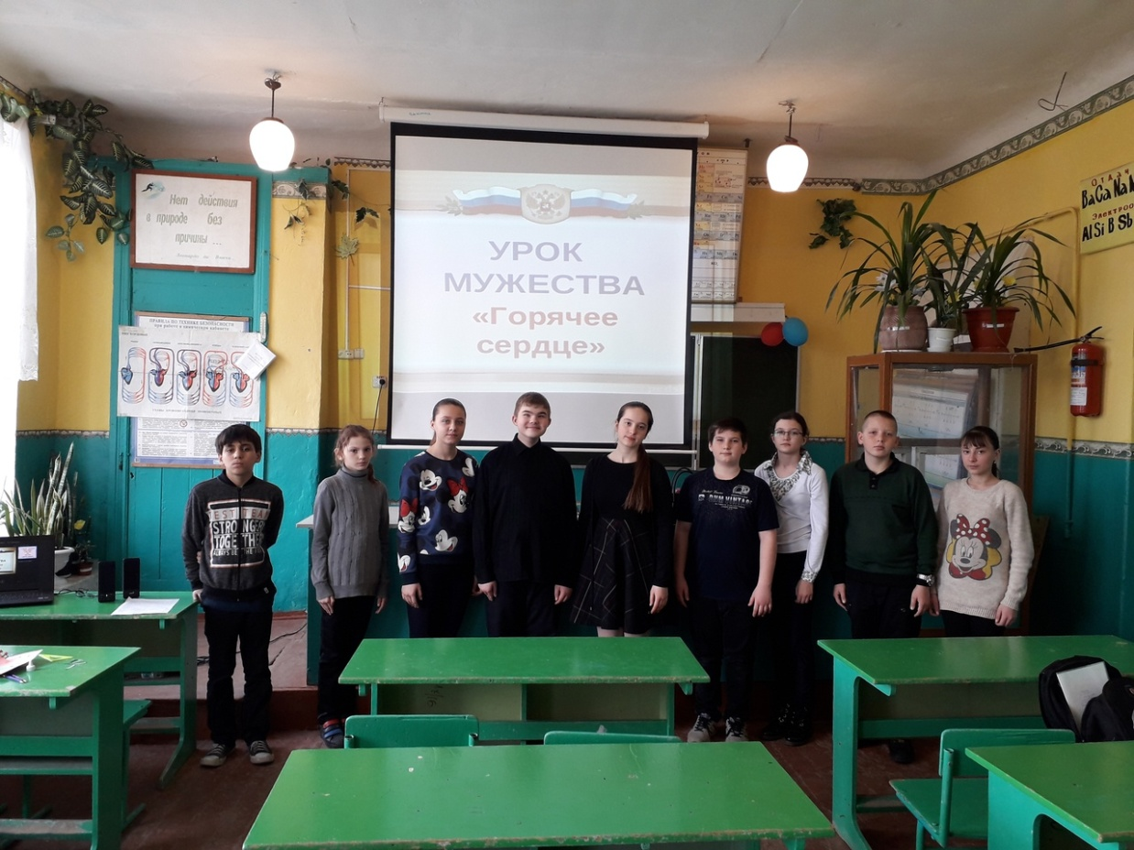
Урок Мужества

Slide 17
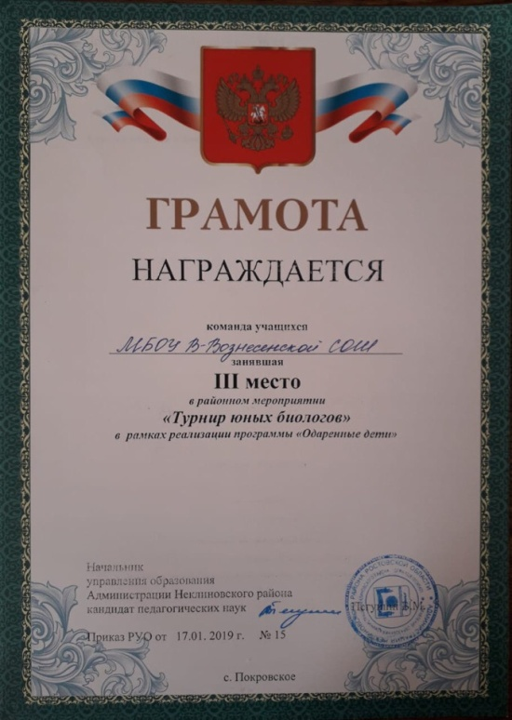
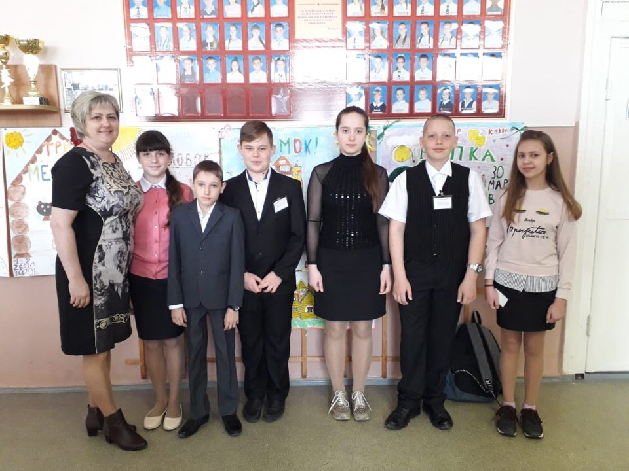
Конкурсы
Районный конкурс «Турнир юных биологов» - 3 место

Slide 18
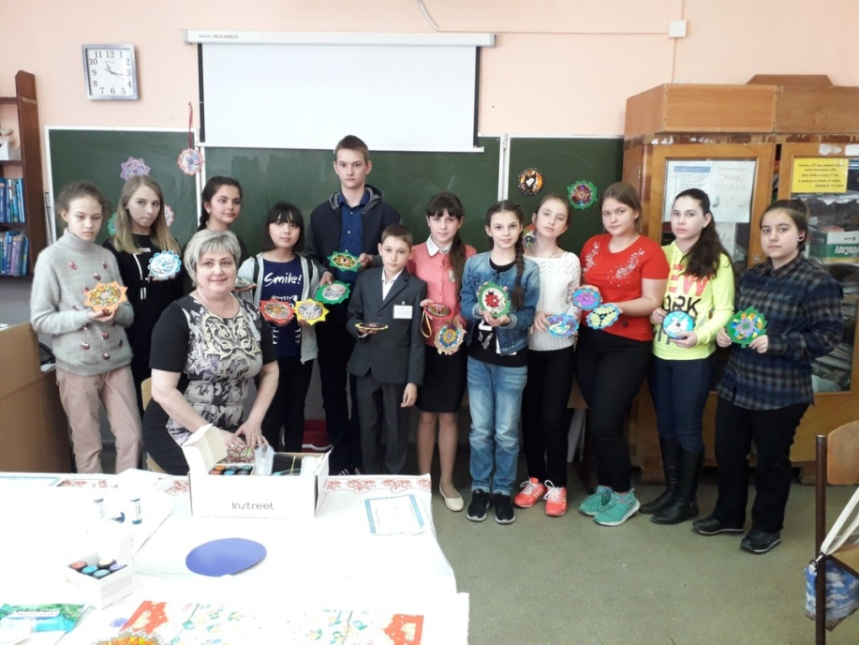
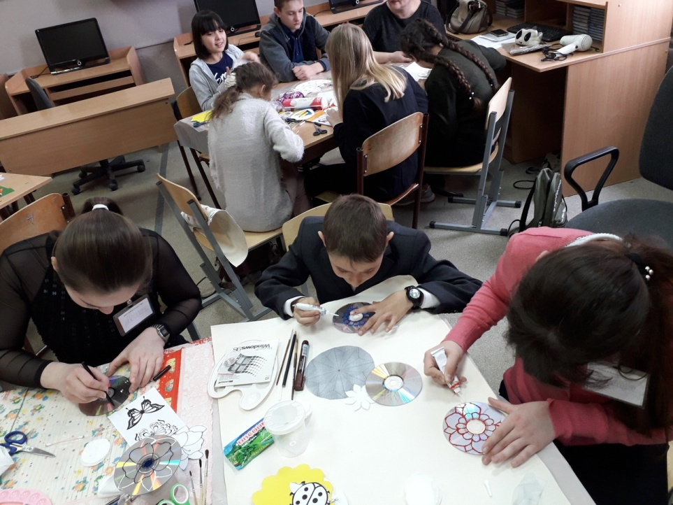
«Школа мастерства»

Slide 19
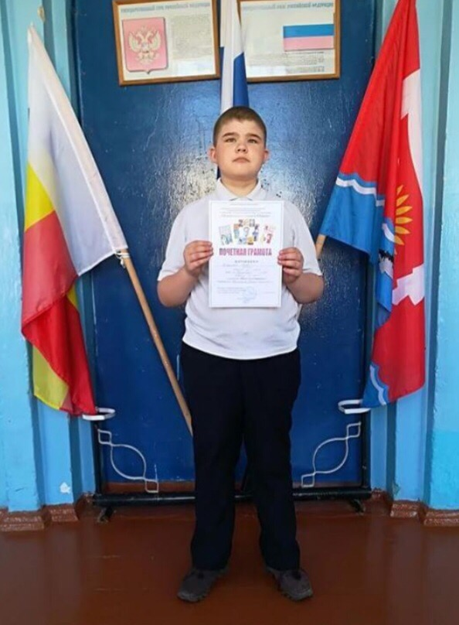
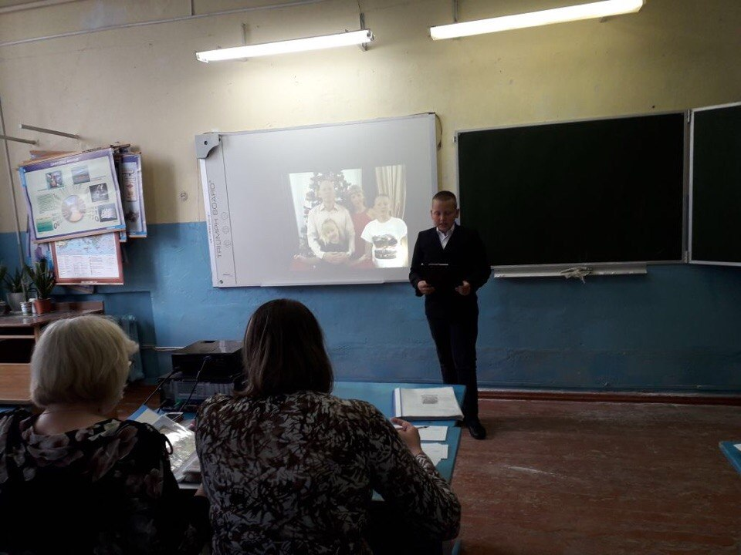
Участники конкурса «За честь школы!»
Защита портфолио
Выступление
Васильева Максима и Бродникова Игоря

Slide 20
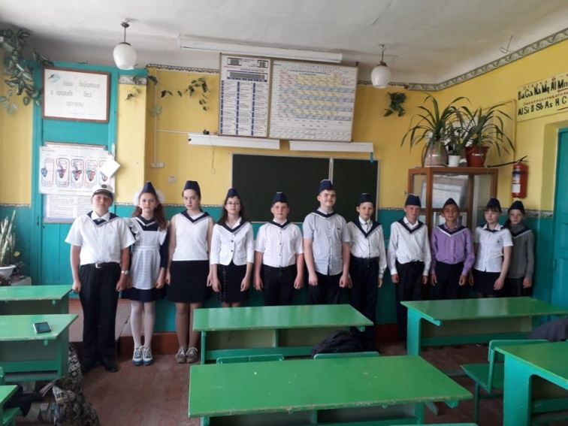
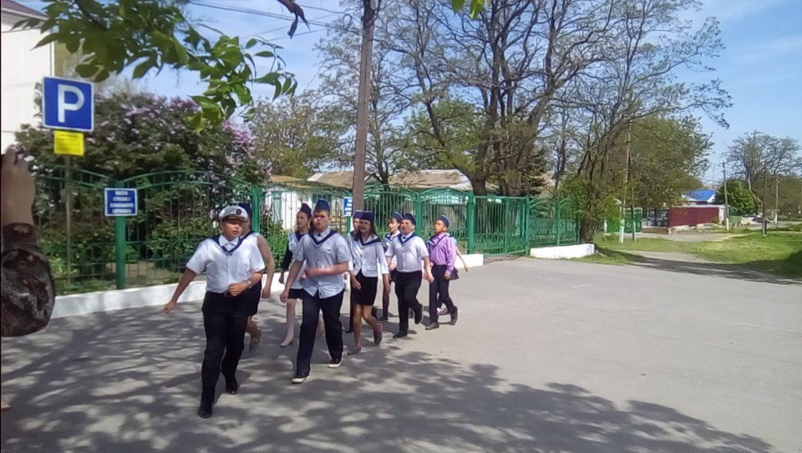
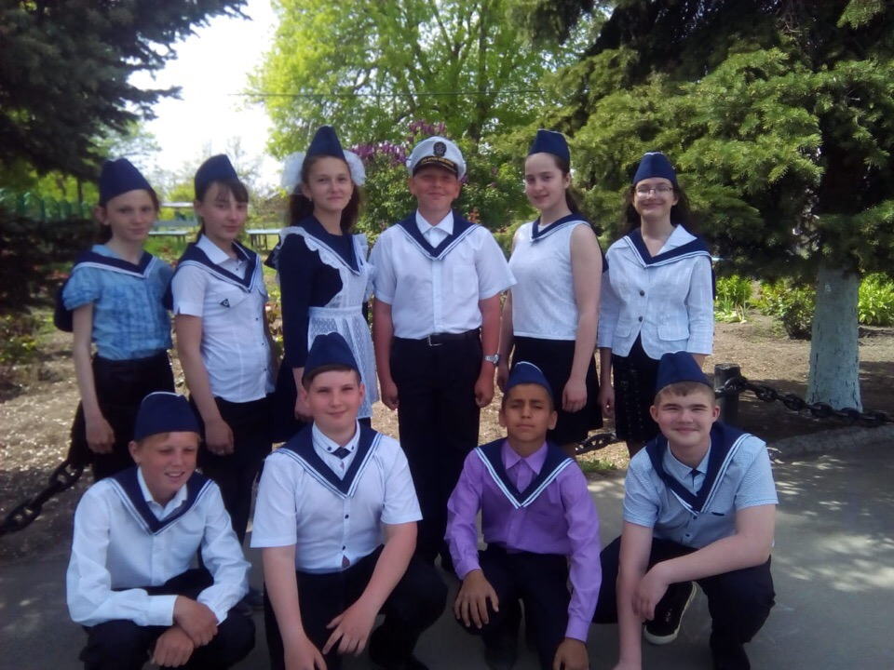
«Смотр строя и песни»
2 место

Slide 21

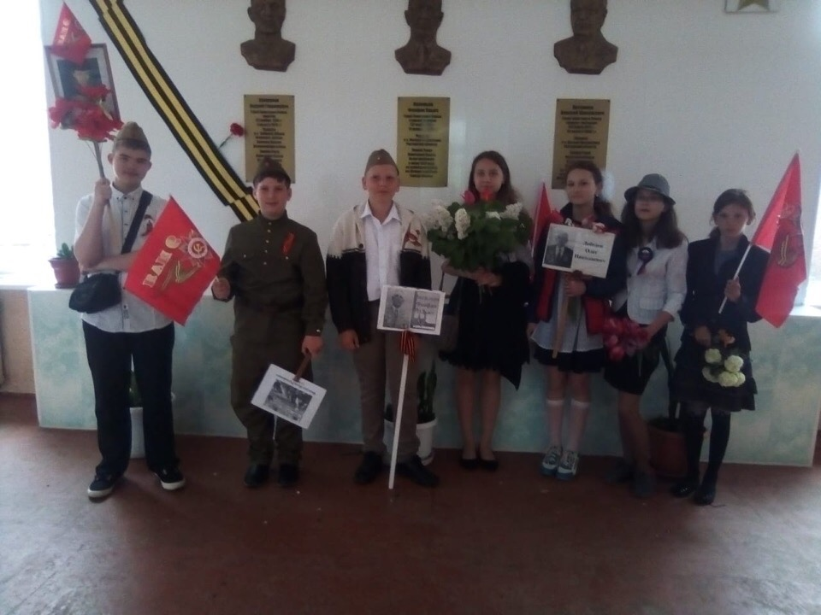
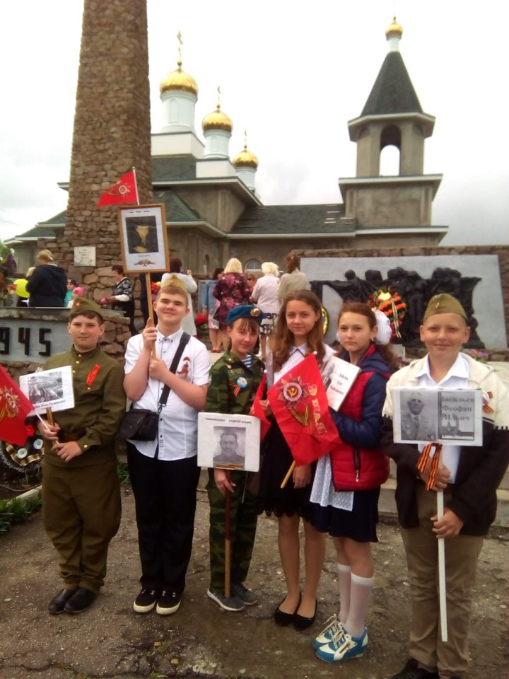
Военно-патриотическое воспитание
9 мая День победы!

Slide 22
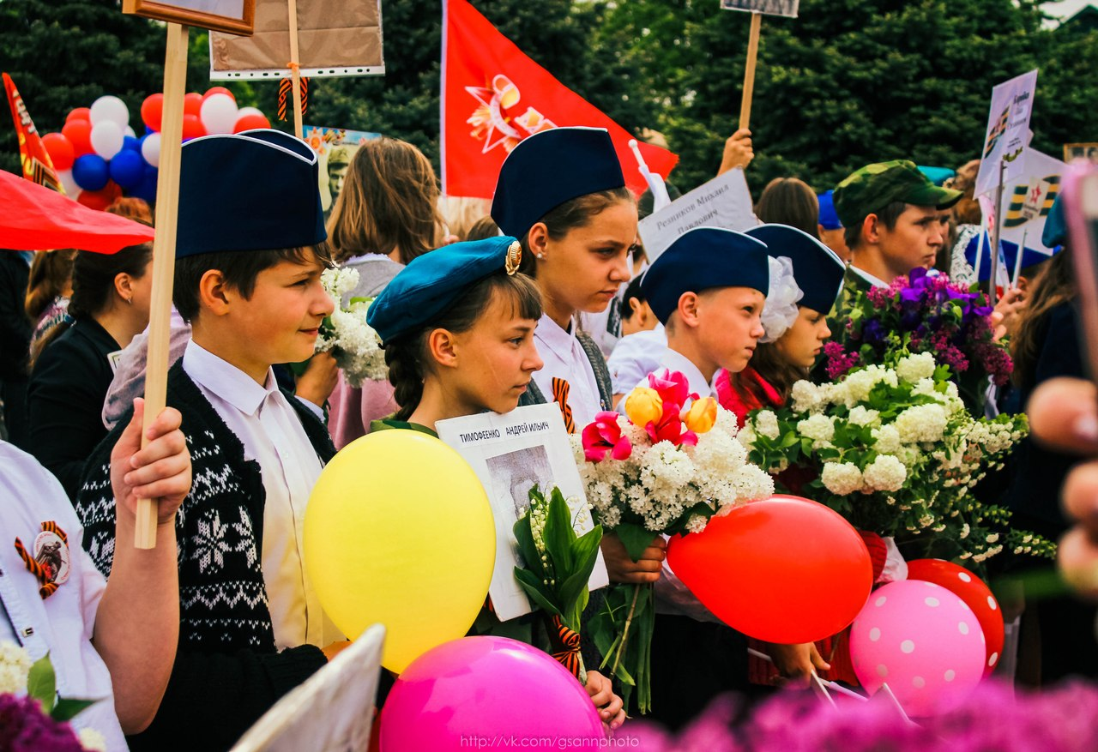
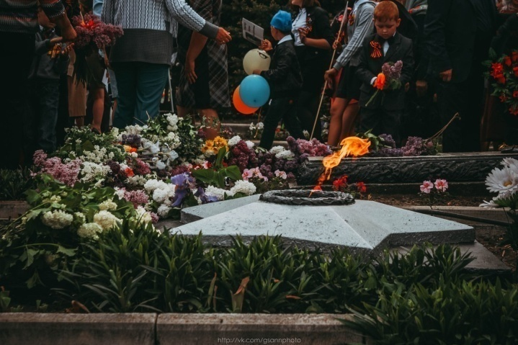
Военно-патриотическое воспитание
Классный час «Никто не забыт – ничто не забыто»
Акция «Бессмертный полк»

